Slide 1
超越与延异—西方现代艺术（第一课时）

Slide 2
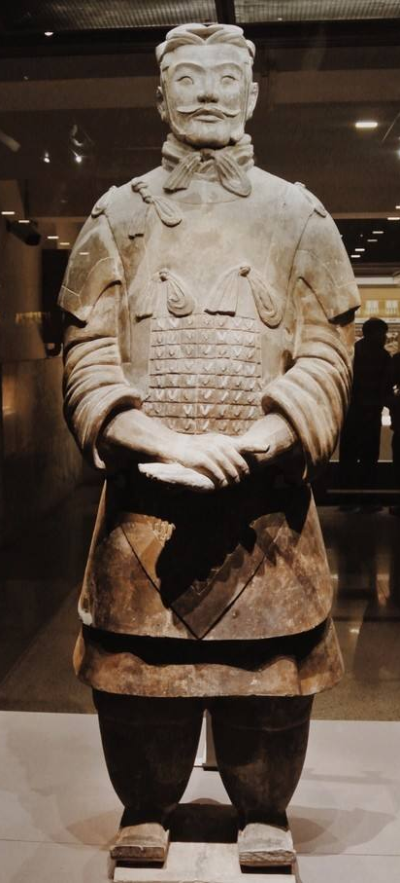
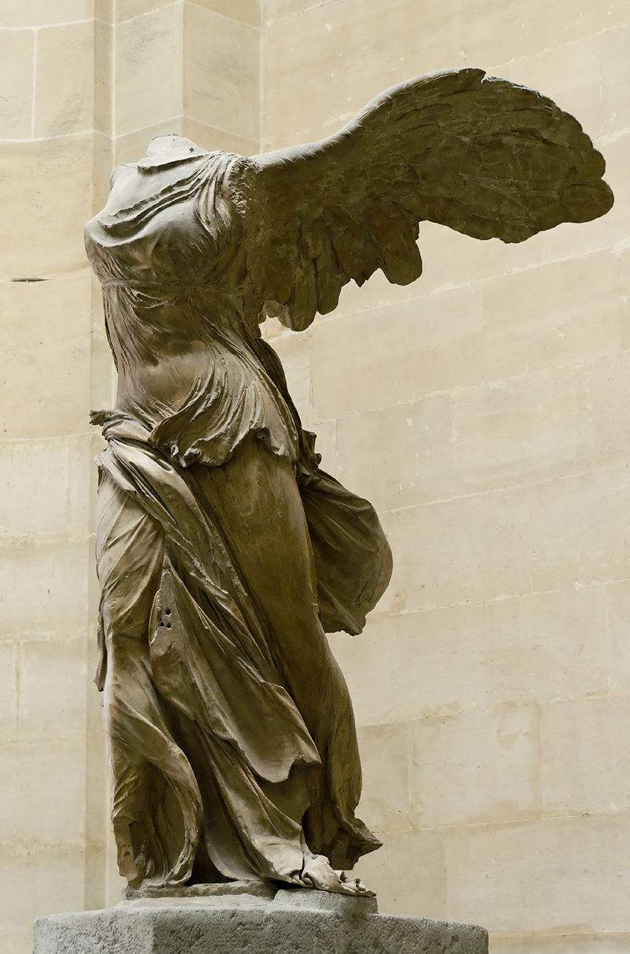
你可以说出以下雕塑作品的名称吗？
《将军俑》秦始皇陵兵马俑
《胜利女神像》 卢浮宫

Slide 3
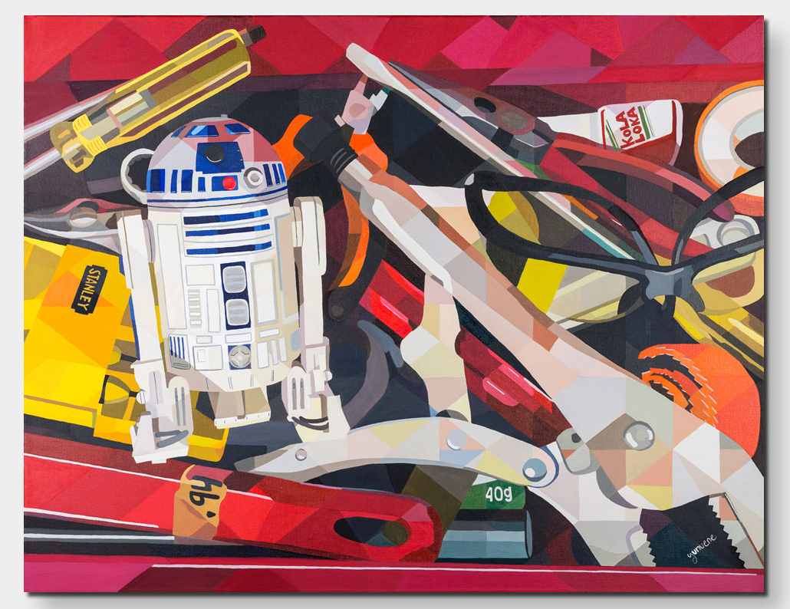
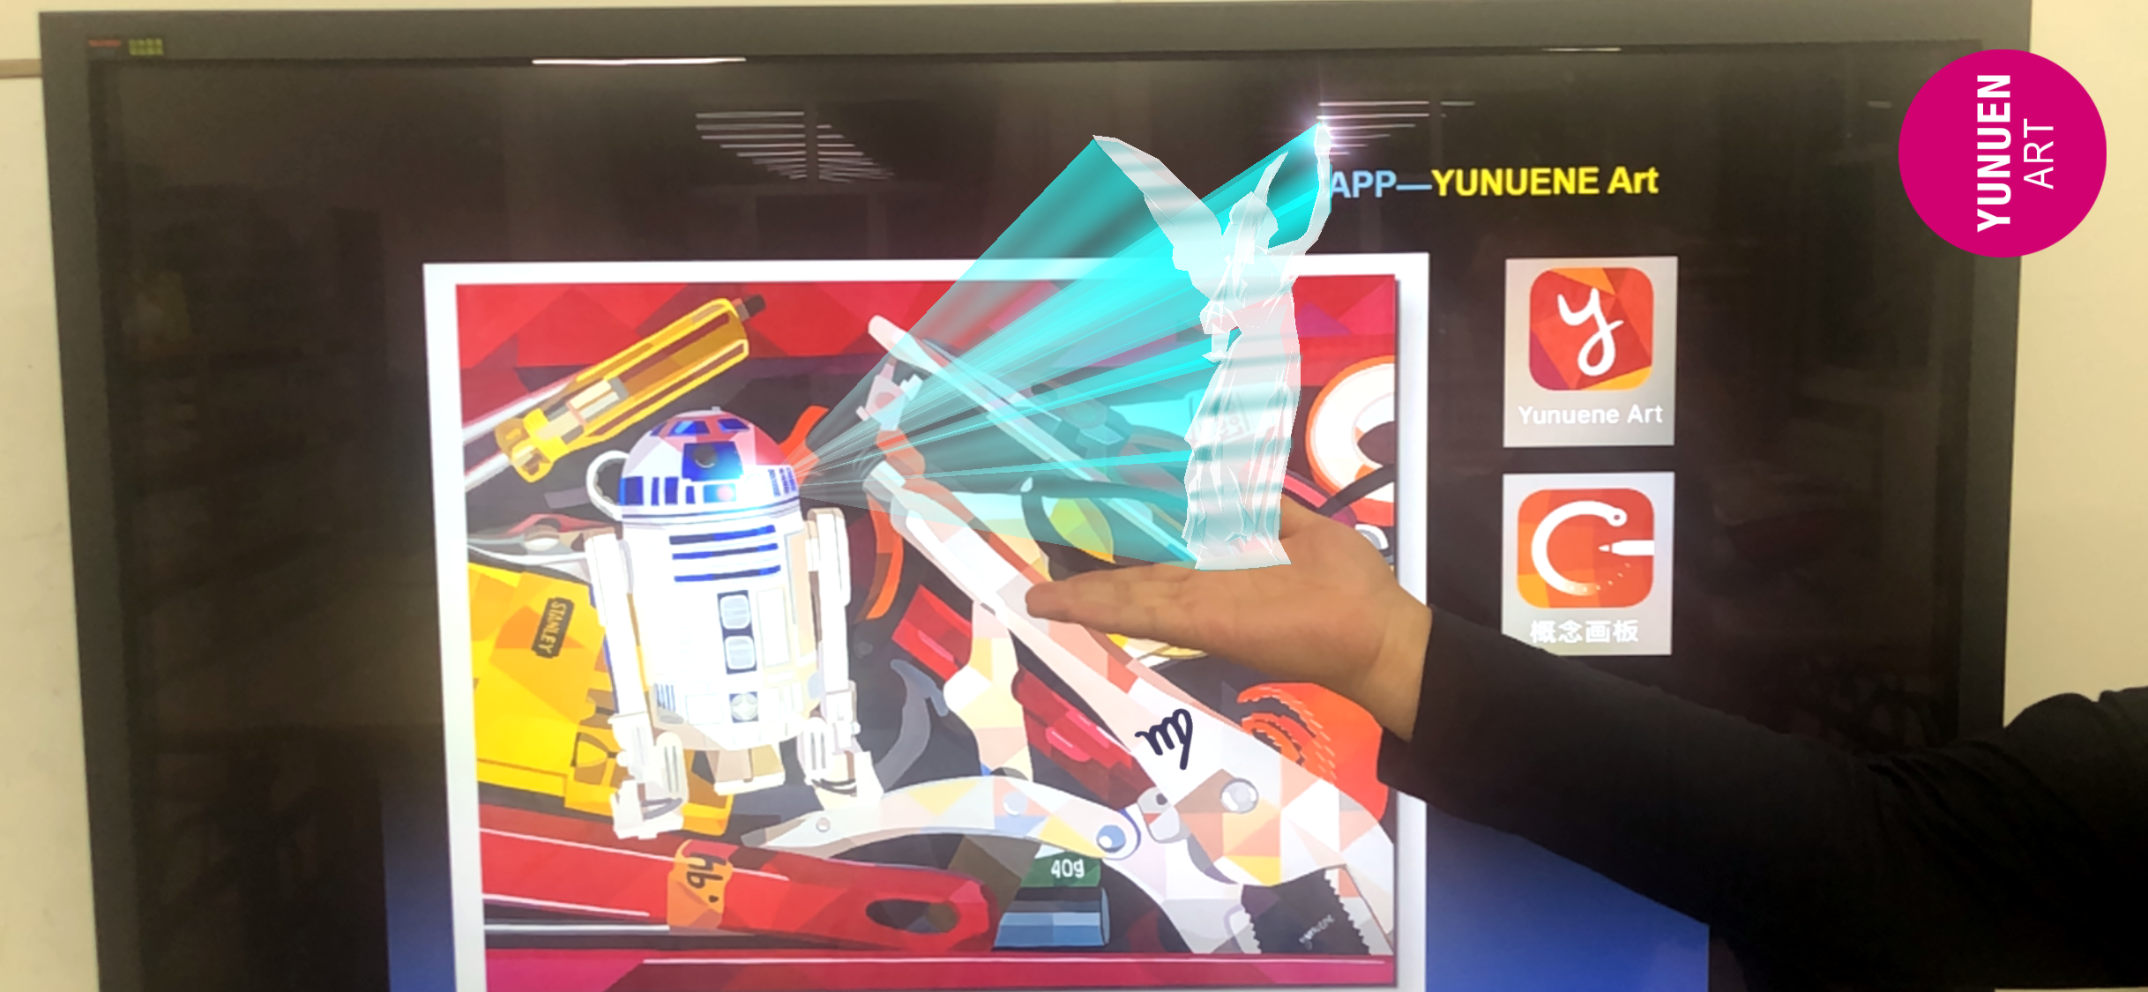
现代艺术中的雕塑作品具有实验性特征
《R2D2》
手机中的胜利女神雕塑

Slide 4
超越与延异—西方现代艺术
1 西方现代艺术的概念
2 现代艺术的实验精神
3 水墨中的现代艺术意境

Slide 5
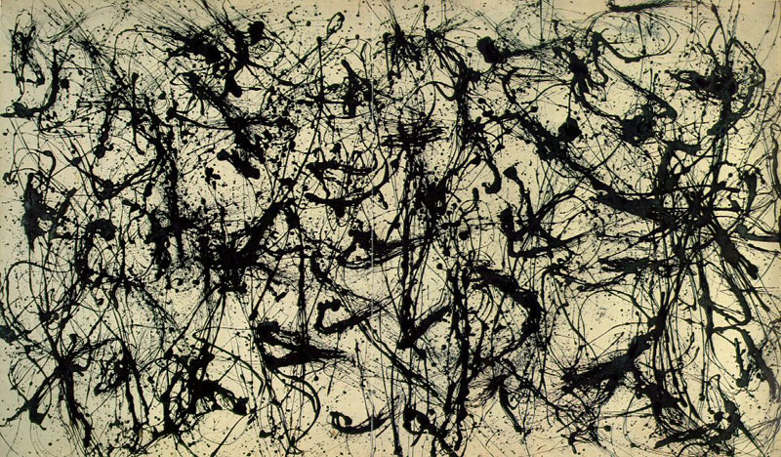
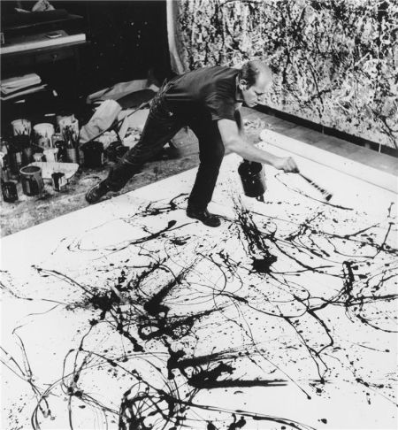
《作品32号》（局部）波洛克
抽象表现主义

Slide 6
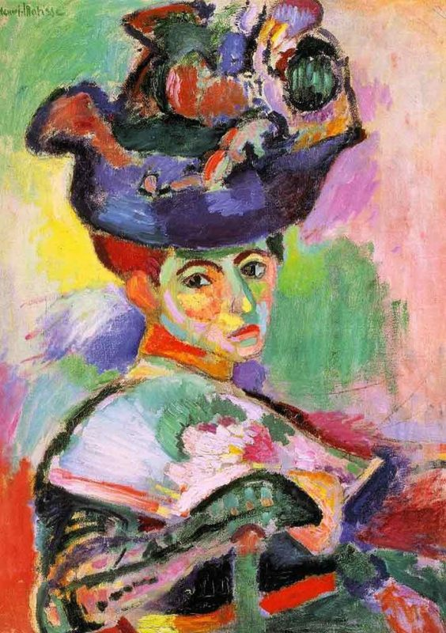
1 西方现代艺术的概念
西方现代艺术是指西方自1 9世纪末以来的艺术。在艺术理念、艺术标准、创作方法、语言形式等方面几乎都形成了一个与传统完全不同的新艺术体系。
《戴帽子的女人》马蒂斯

Slide 7
《格尔尼卡》毕加索
创作草图
创作场景

Slide 8
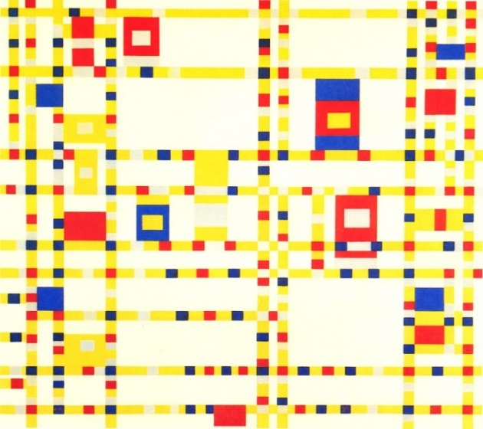
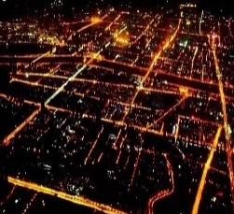
2 现代艺术的实验精神
听爵士乐观看这件作品，它会让你联想到哪些场景呢？
彼得.蒙德里安《百老汇爵士乐》
夜晚俯视城市照片

Slide 9
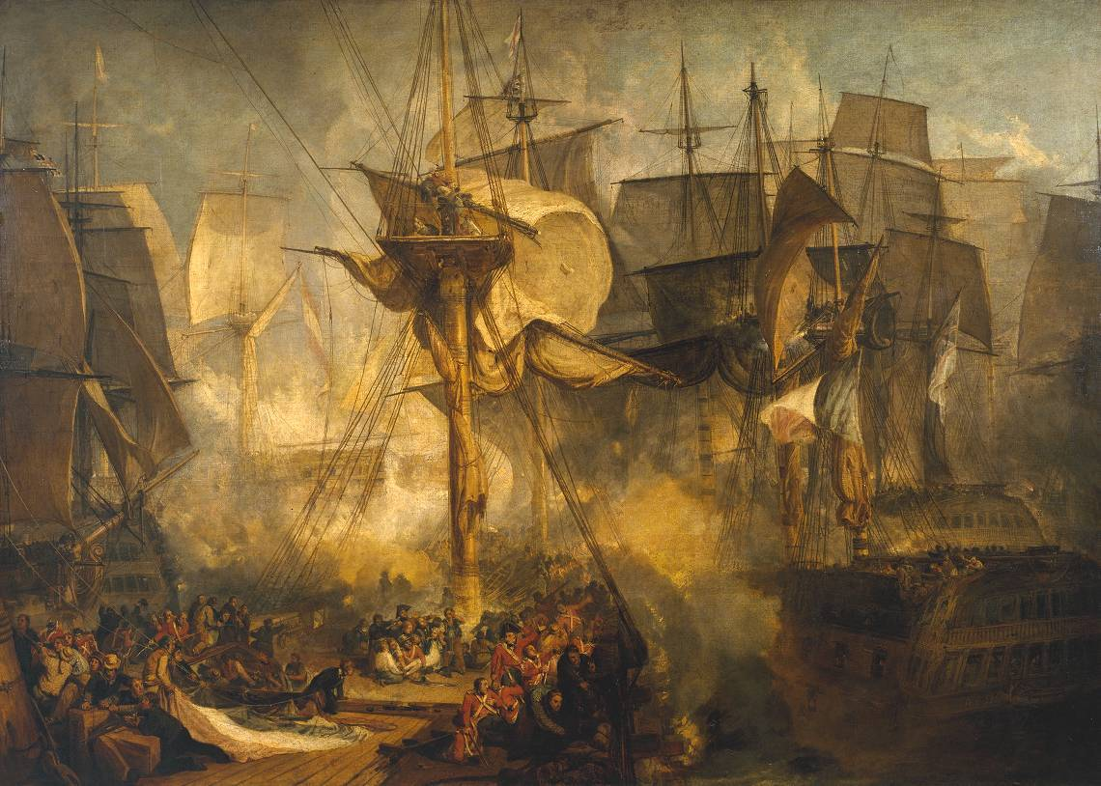
《即兴31号》康定斯基 抽象主义
《托拉法加的海战》透纳

Slide 10
现代主义作品的艺术特色
艺术家开始了一系列的实验性艺术运动，涌现出野兽主义、立体主义、表现主义、抽象主义、超现实主义、达达主义、波普主义等各种样式的艺术流派和艺术形式。

Slide 11

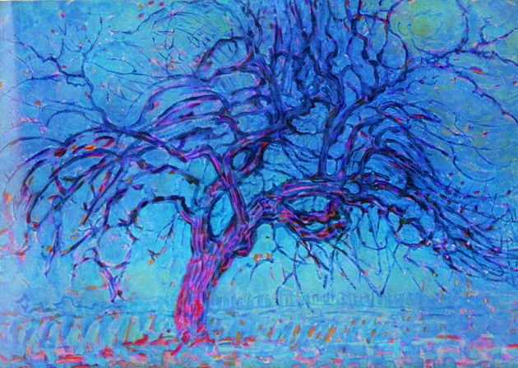
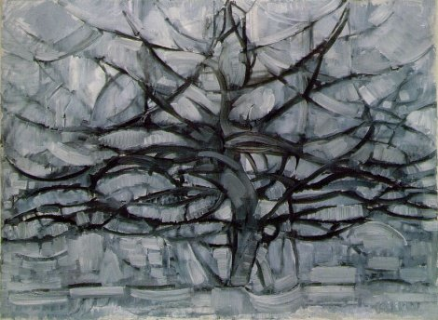
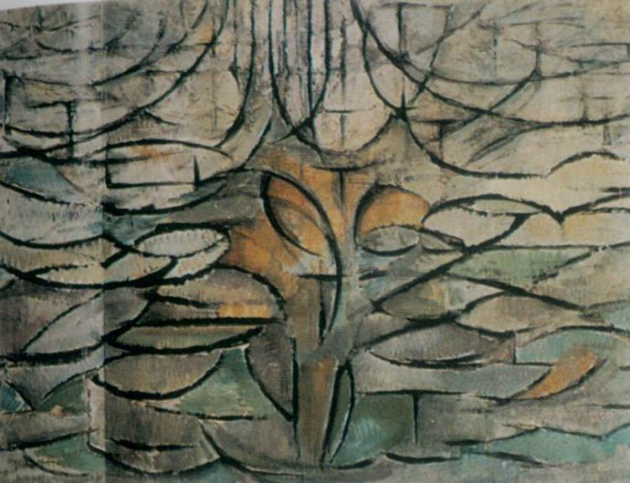
蒙德里安等艺术家进行的新艺术实验，提倡艺术家自由的主观表现。
开花的苹果树照片
《红树》 《银白色的树》 《花朵盛开的苹果树》

Slide 12
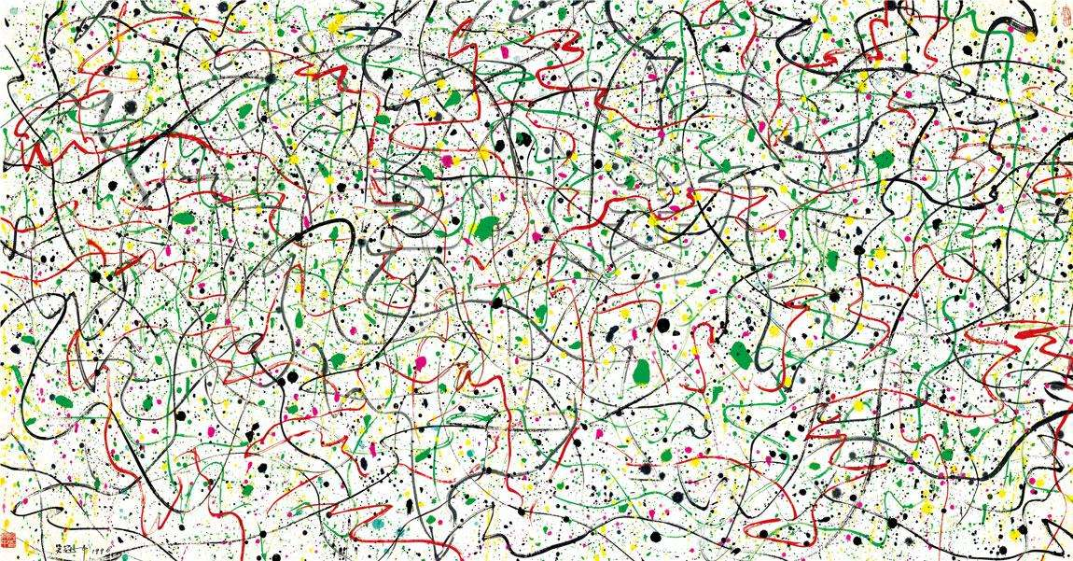
3 水墨中的现代艺术意境
《春如线》吴冠中

Slide 13
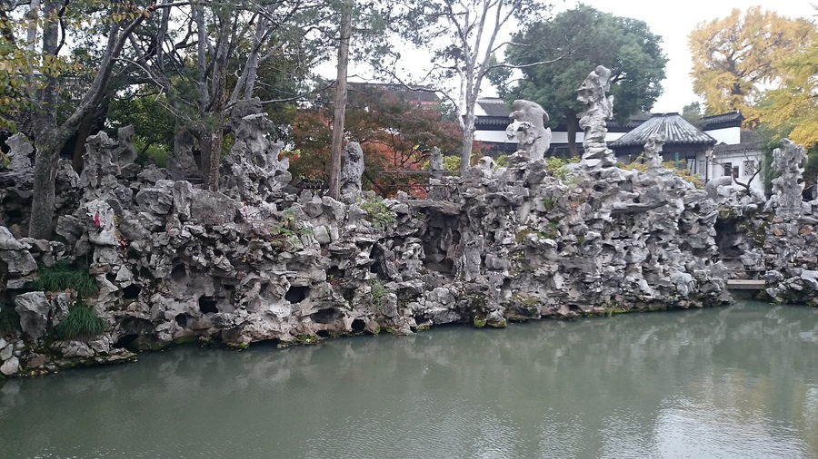
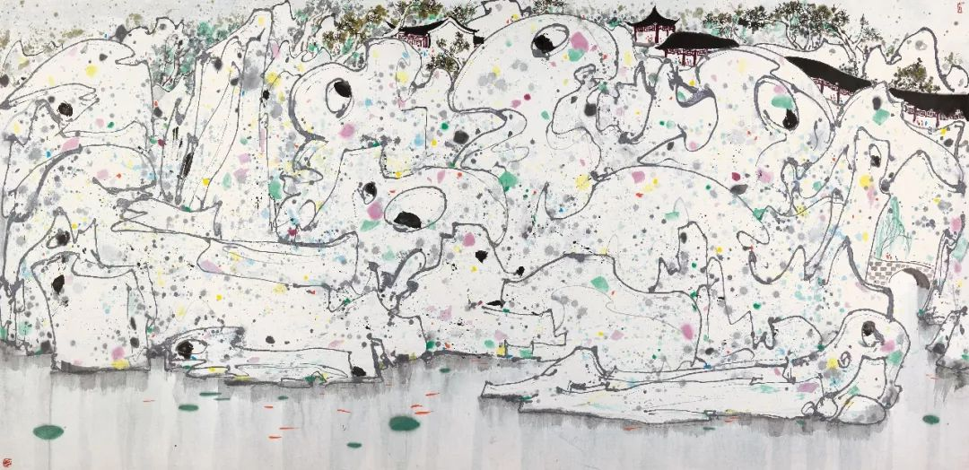
《狮子林》吴冠中

Slide 14
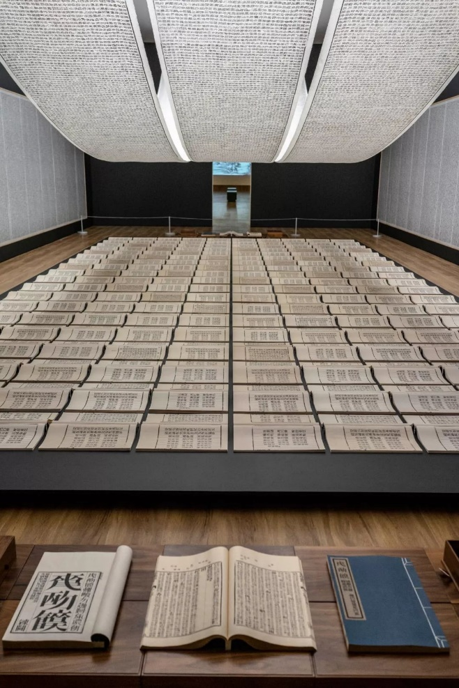


《天书》徐冰

Slide 15
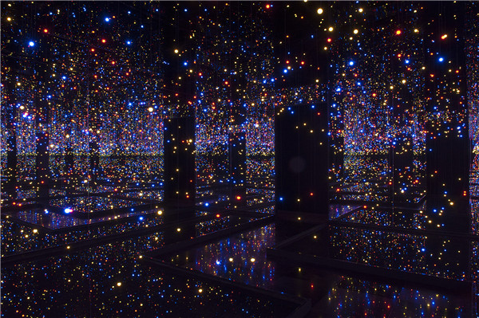
现代主义作品带来的启示
1.多样的鉴赏方式
2.多样的生活延展
3.多样的实验呈现
新媒体艺术展现场

Slide 16

《绿色的可口可乐瓶》安迪.沃霍尔
超市售卖的可口可乐

Slide 17
《白色上的白色》马列维奇
《这不是一只烟斗》玛格利特

Slide 18
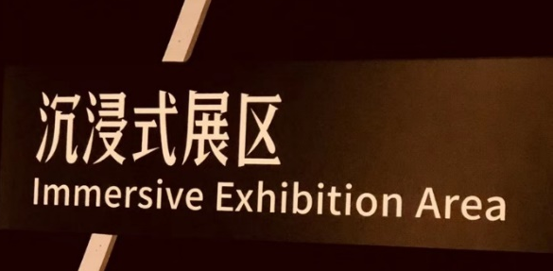
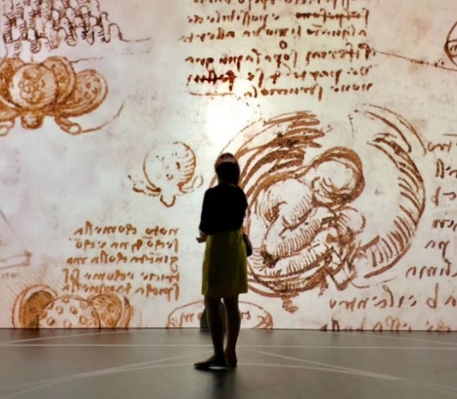
现代主义作品的发展延续
1.情感——参与性
2.形式——交互性
3.实验——多样性

Slide 19
现代主义作品的课后拓展
请同学们尝试临摹或创作一件现代艺术流派作品，任意选择一个现代艺术流派（野兽主义、立体主义、表现主义、抽象主义等）和艺术形式进行实践吧！

